Slide 1
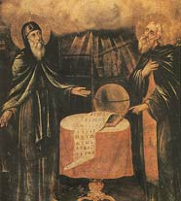
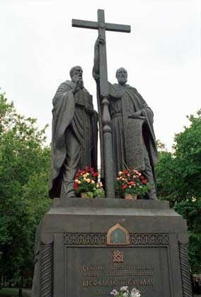
День славянской письменности и культуры,
День памяти святых равноапостольных Кирилла и Мефодия

Slide 3
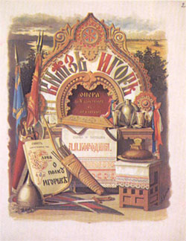

Slide 4
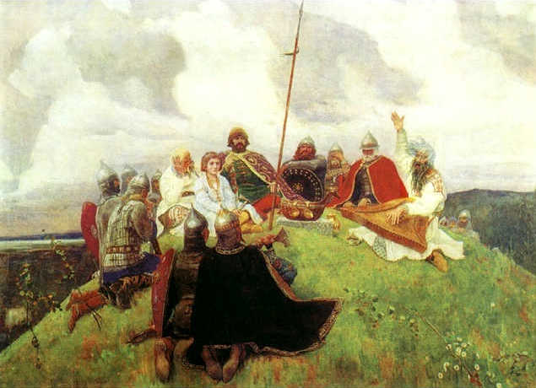

Slide 5
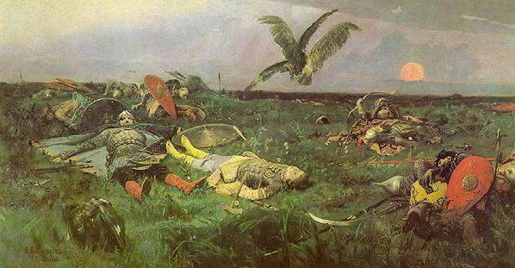
Не лепо ли ны бяшетъ, братие, начяти старыми словесы трудныхъ повестий о пълку Игореве, Игоря Святъславлича?

Slide 6
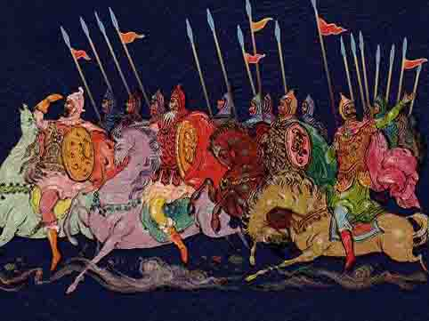

Slide 7
ГЛАГОЛИЦА
Название глаголица происходит от славянского слова «глаголъ» - говорить.
Глаголица широко употреблялась в Моравии и Болгарии, но изредка в Древней Руси.
Глаголица и кириллица полностью совпадают по составу, порядку и значению букв, но резко отличаются по форме букв.

Slide 8
ГЛАГОЛИЦА

Slide 9
КИРИЛЛИЦА
«Кириллица» была названа по имени одного из двух братьев.
В основу было положено греческое письмо и дополнено новыми знаками, отражающими специфические славянские звуки. Буквы азбуки употреблялись и цифровом значении.
ГЛАГОЛИЦА
Графика кириллицы постепенно на протяжении веков изменялась: уменьшалось количество букв, упрощалось их начертание (устав, вязь, полуустав, скоропись).

Slide 10
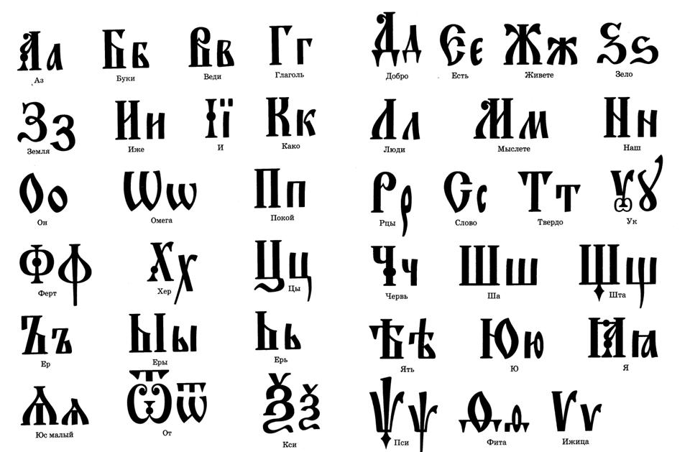
КИРИЛЛИЦА

Slide 11
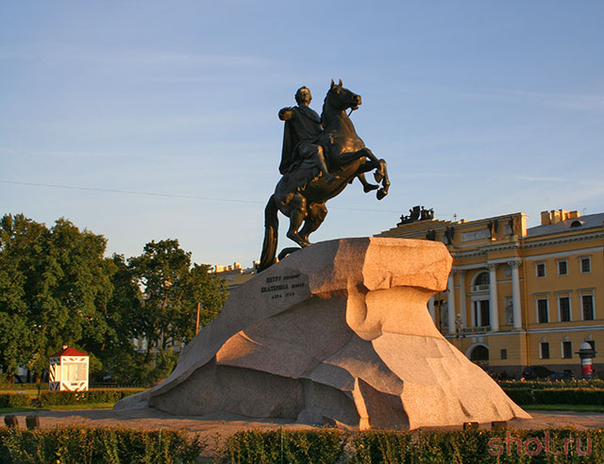

Slide 12
реформы Петра 1
Большим событием на Руси было введение Петром I в 1708 году гражданского шрифта и проведение реформы орфографии: ряд букв был изъят из алфавита.
При Петре I вводятся арабские цифры для числового обозначения вместо обозначения их буквами.

Slide 13
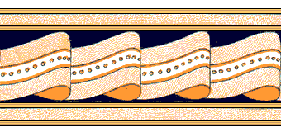
реформы 1917 года
После 1917 года была проведена ещё одна значительная реформа правописания.
Из старого алфавита были изъяты лишние буквы («ять», «фита», «ер»), «ё» стала носить факультативное значение.

Slide 14
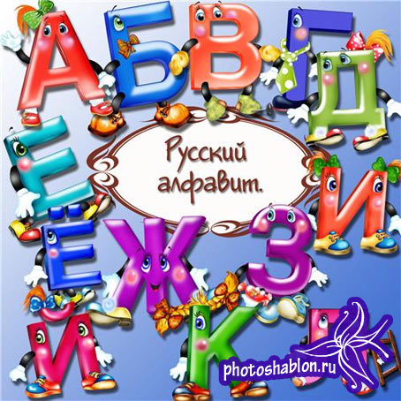

Slide 15
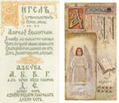
ИГРА

Slide 16
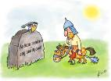
ПЕРВЫЙ ТУР
БЛИЦ-ОПРОС

Slide 17
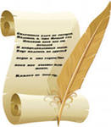
Мирское имя Кирилла?
Варфоломей
Никон
Константин
Мефодий

Slide 18
. Есть выражение ходить фертом. С какой буквой кириллицы это связано?
1. Т
2. Ф
3. Ђ
4. Я

Slide 19
Какой буквы не было в кириллице?
Покой
Добро
Твердо
Небо

Slide 20
Какая буква в русском алфавите самая молодая?
Ф
Э
Ё
Й

Slide 21
Какого числа не было в древнерусском языке?
Тройственного
Единственного
Множественного
Двойственного

Slide 22
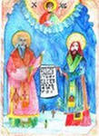
ВТОРАЯ ИГРА

Slide 23
. Назовите последнюю букву кириллицы?
Ижица
Фита
Добро
Ять

Slide 24
Когда была проведена первая реформа азбуки?
В 18 веке
В 17 веке
в 19 веке
в 20 веке

Slide 25
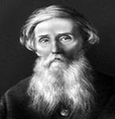
Кто является автором четырехтомного “Толкового словаря живого великорусского языка”, напечатанного в 1863- 1866?
Ожегов С. И.
Даль В. И.
Ушаков Д. Н.
Щерба Л. В.

Slide 26
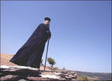
Как прозвали Кирилла в Константинополе?
Проповедник
Священник
Философ
Книжник

Slide 27
Какое название имел предложный падеж в древнерусском языке?
Беспредложный
Звательный
Местный
Указательный

Slide 28
Третья игра

Slide 29
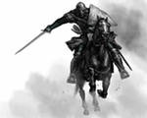
Кем был отец братьев?
Военачальник
Священник
Воин
Крестьянин

Slide 30
Какой буквы сейчас нет в русском алфавите?
Аз
Буки
Како
Омега

Slide 31
Кто провел первую реформу азбуки?
Михаил Романов
Петр 1
Александр 1
Николай 2

Slide 32
Какую букву называли буквой-страшилищем , буквой-пугалом?
Буки
Ижица
Ять
Юс малый

Slide 33
Кто изобрел букву Ё?
Карамзин Н.М.
Ломоносов М.В
Тредиаковский
Пушкин А.С

Slide 34
Четвертая игра

Slide 35
Какую почетную должность занимал Кирилл при церкви Папы Николая 1 Великого?
Военачальник
Советник
Библиотекарь
Священник

Slide 36
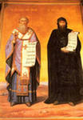
В каком городе родились братья Кирилл и Мефодий?
Афины
Солунь
Константинополь
Рим

Slide 37
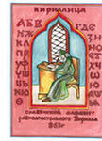
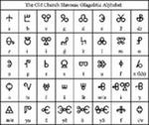
Сколько букв включала первоначально кириллица?
43
40
33
50

Slide 38
Какую букву называли “лодырем, дармоедом, бездельником”?
Ять
Ижица
Ер
Юс

Slide 39
Назовите год рождения буквы Ё?
1797
1897
1997
1800

Slide 40
Пятая игра

Slide 41
Когда празднуется день Кирилла и Мефодия?
1 сентября
24 мая
1 апреля
12 ноября

Slide 42
Кого считают основоположником русского литературного языка?
Державина Г. Р
Пушкина А. С.
Ломоносова М. В.
Лермонтова М. Ю.

Slide 43
Какой буквы сейчас нет в русском алфавите?
Живите
Люди
Слово
Зело

Slide 44
Когда на Русь пришла кириллица?
988
862
915
732

Slide 45
Буквы употреблялись для обозначения чисел. Какая буква употреблялась для обозначения числа 3?
Люди
Аз
Веди
Глаголь

Slide 46
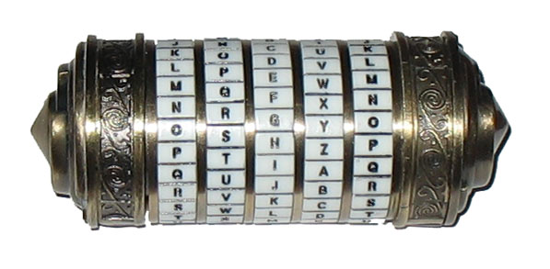
ВТОРОЙ ТУР
ДЕШИФРОВЩИК

Slide 47
«ДЕШИФРОВЩИК»
К
И
Р
И
Л
Л
А Б В
1
Й К Л
4
Т У Ф
7
Х Ц Ч
8
М Н О
5
Г Д Е
2
Ж З И
3
П Р С
6
Ш Щ ЪЫ
9
Имя одного
из славянских первоучителей, которые после смерти были причислены к лику святых и в Риме,
и в Византии.
4 3 6 3 4 4
Ь Э Ю Я
0

Slide 48
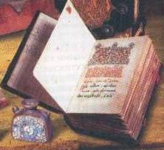
«ДЕШИФРОВЩИК»
париж
А Б В
1
Й К Л
4
Т У Ф
7
Х Ц Ч
8
М Н О
5
Г Д Е
2
Ж З И
3
П Р С
6
Ш Щ ЪЫ
9
Здесь находится крупнейший кодикологический центр мира.
6 1 6 3 3
Ь Э Ю Я
0

Slide 49
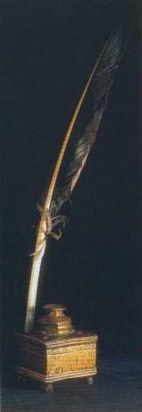
«ДЕШИФРОВЩИК»
С
К
О
Р
О
П
И
С
Ь
Подчерк деловой письменности, характеризующийся непрерывностью движения пера при начертании букв.
А Б В
1
Й К Л
4
Т У Ф
7
Х Ц Ч
8
М Н О
5
Г Д Е
2
Ж З И
3
П Р С
6
Ш Щ ЪЫ
9
Ь Э Ю Я
0
6 4 5 6 5 6 3 6 0

Slide 50
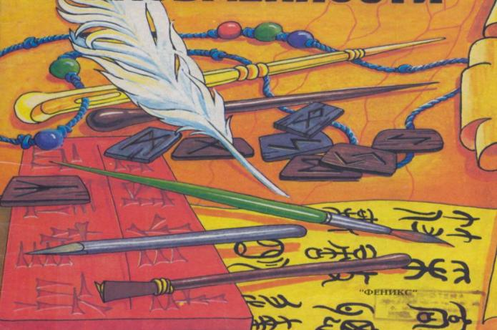
«ДЕШИФРОВЩИК»
вязь
Декоративное письмо, буквы которого связываются в непрерывный орнамент.
А Б В
1
Й К Л
4
Т У Ф
7
Х Ц Ч
8
М Н О
5
Г Д Е
2
Ж З И
3
П Р С
6
Ш Щ ЪЫ
9
1 0 3 0
Ь Э Ю Я
0

Slide 51
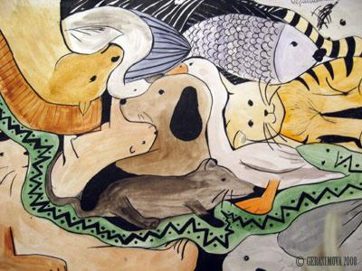
ТРЕТИЙ ТУР
ПЕРЕВЁРТЫШИ

Slide 52
Финская пословица:
Тот не заблудится, кто спрашивает

Slide 53
Русский вариант:
Язык до Киева доведёт

Slide 54
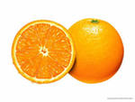
Иранская пословица:
Где нет фруктовых деревьев, свекла сойдёт за апельсин

Slide 55
Русский вариант:
На безрыбье и рак рыба

Slide 56
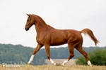
Вьетнамская пословица:
Неторопливый слон раньше достигнет цели, чем резвый жеребец

Slide 57
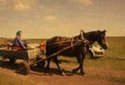
Русский вариант:
Тише едешь – дальше будешь

Slide 58
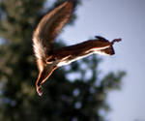
Индонезийская пословица:
Очень резво белка прыгает, а иной раз срывается

Slide 59
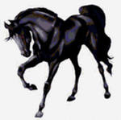
Русский вариант:
Конь о четырёх ногах, и тот спотыкается

Slide 60
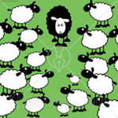
Английская пословица:
В каждом стаде есть своя чёрная овца

Slide 61
Русский вариант:
В семье не без урода

Slide 62
ПОДВЕДЕНИЕ ИТОГОВ

